Slide 1
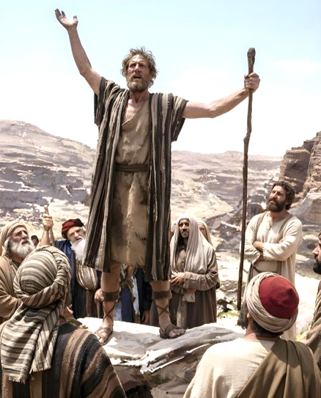
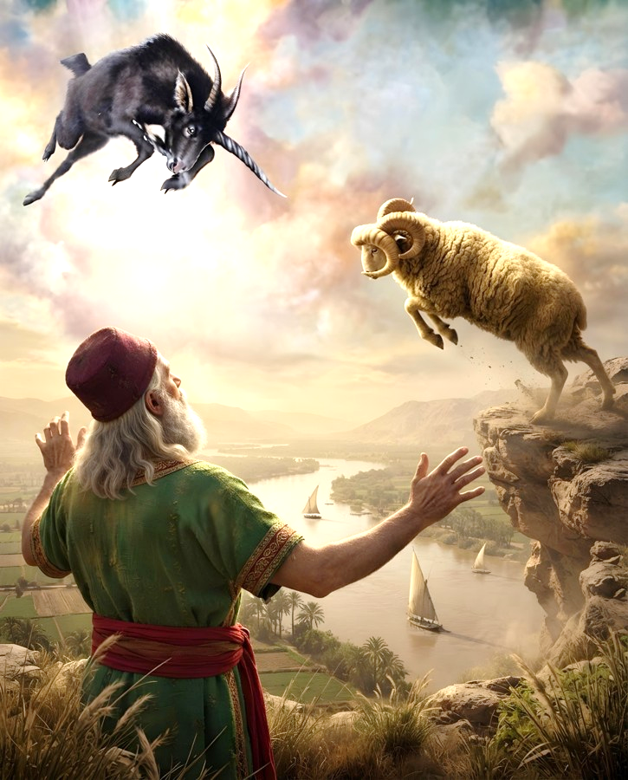
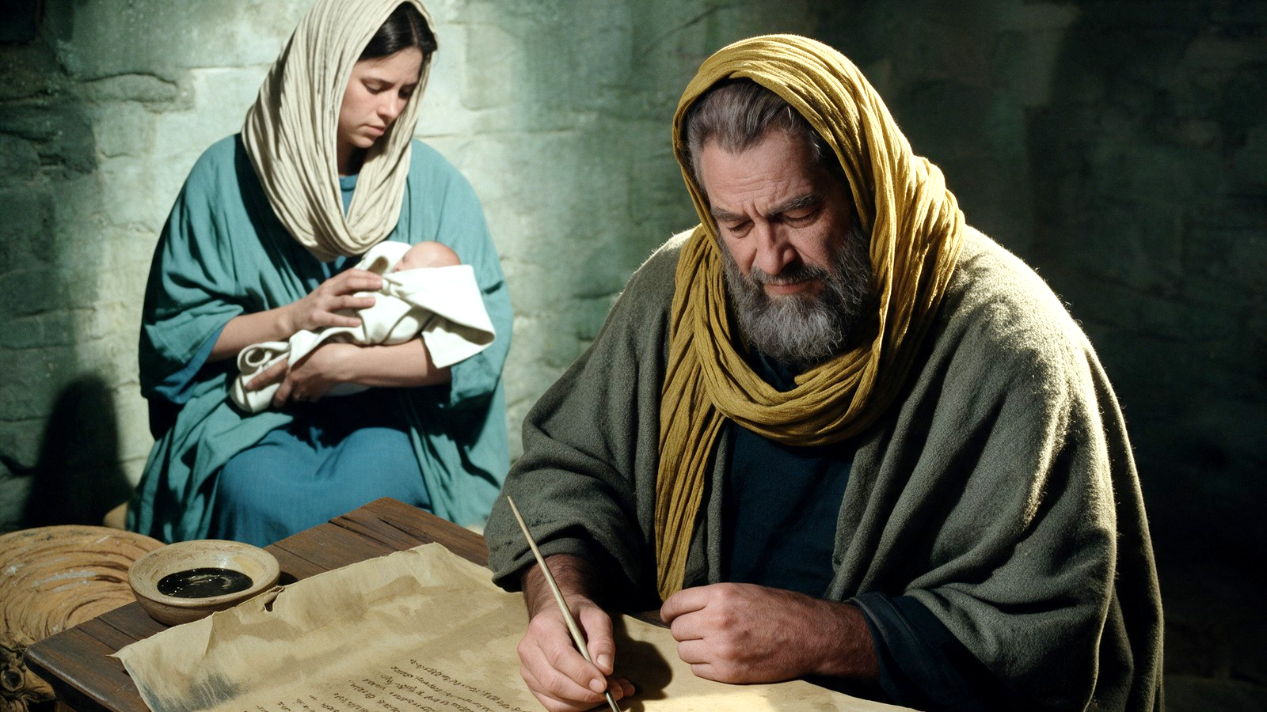
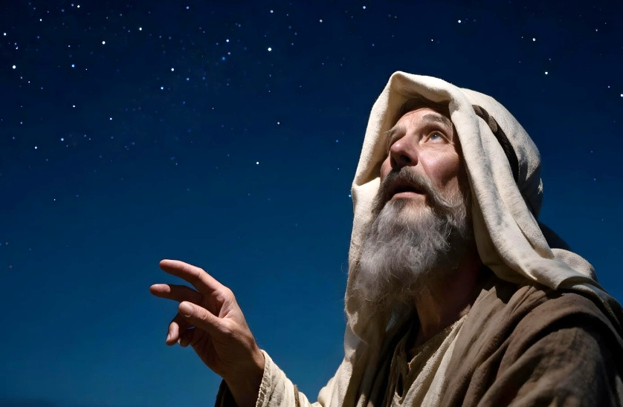
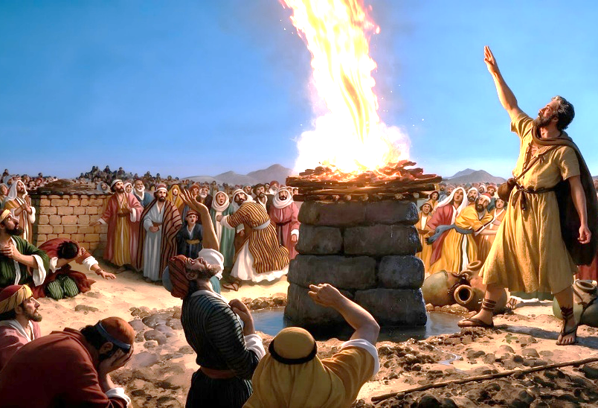
EL LLAMADO DE UN PROFETA
Lección 2 para el 10 de octubre de 2026

Slide 2
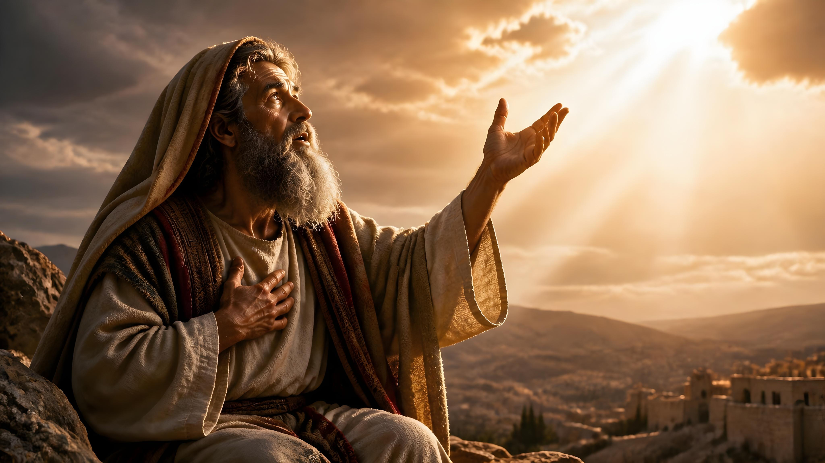
«Después oí la voz del Señor, que decía: ¿A quién enviaré, y quién irá por nosotros? Entonces respondí yo: “Heme aquí, envíame a mí”»
(Isaías 6:8)

Slide 3

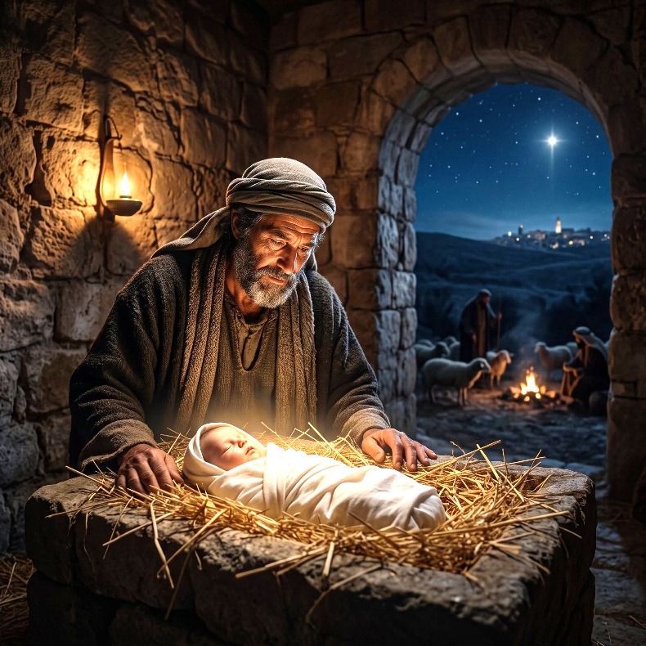
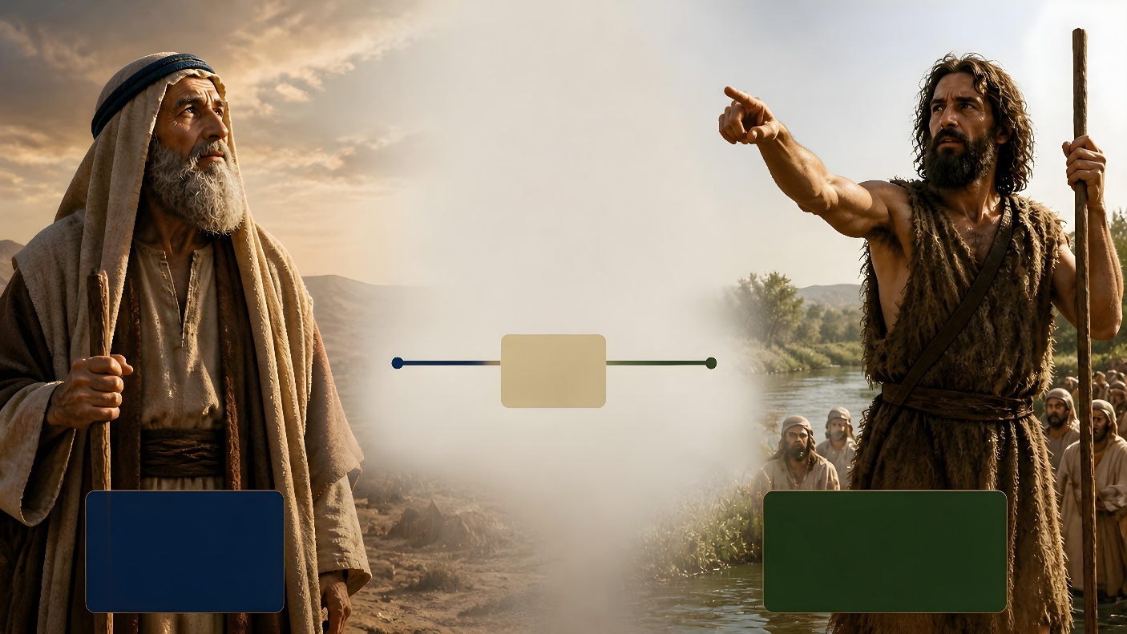





Alrededor de 1.900 años separan a Abraham (el primer profeta del Antiguo Testamento) de Juan el Bautista (el primer profeta del Nuevo Testamento).
El primero anunció el pacto a través de la “simiente”. El segundo anunció la llegada de la “simiente” (Jesús), que cumpliría el pacto prometido.
En el intervalo, otros profetas fueron llamados para restaurar la comunión del pueblo con Dios y para mantener la expectativa mesiánica. Algunos anunciaron incluso el momento exacto de la llegada del Mesías.
¿Cómo fueron elegidos estos profetas? ¿Cómo respondieron ellos a su llamamiento profético?
Abraham: El profeta del pacto.
Elías: El profeta de la restauración.
Isaías: El profeta mesiánico.
Daniel: El profeta del futuro.
Juan el Bautista: El profeta precursor.
±1.900
años
ABRAHAM
s. XIX a.C.
JUAN EL BAUTISTA
s. I d.C.

Slide 4


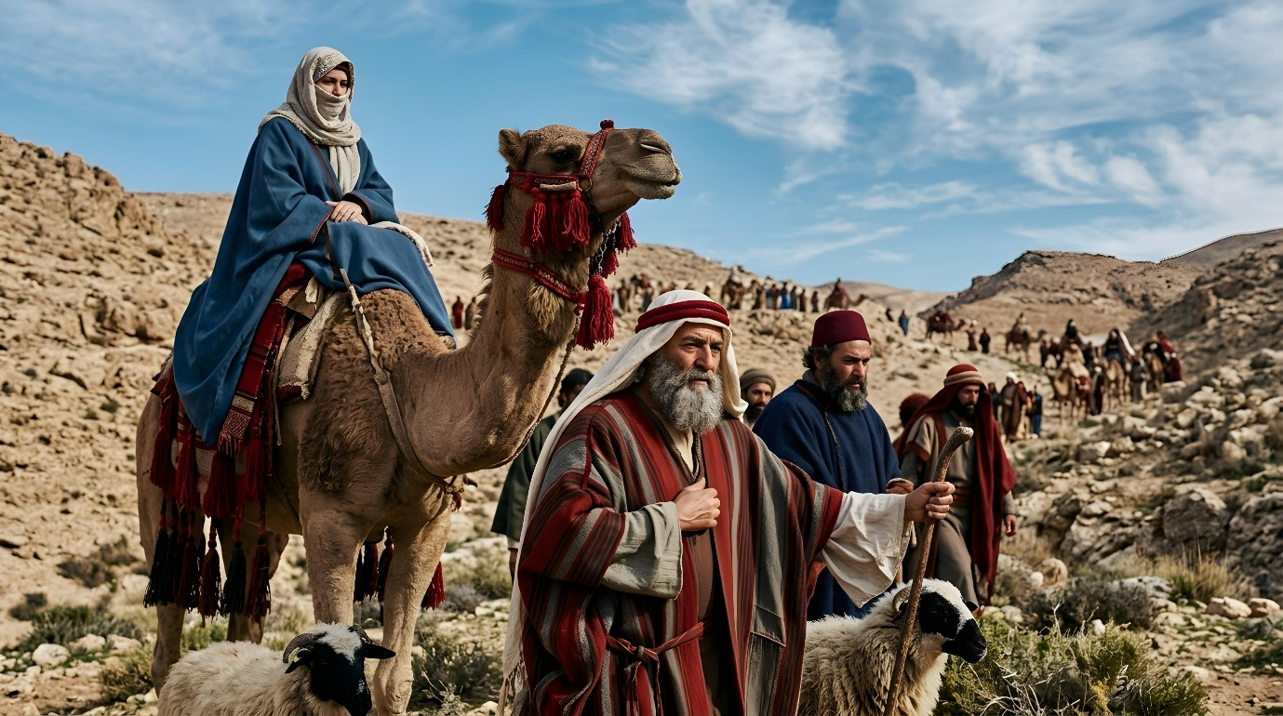
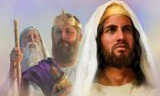
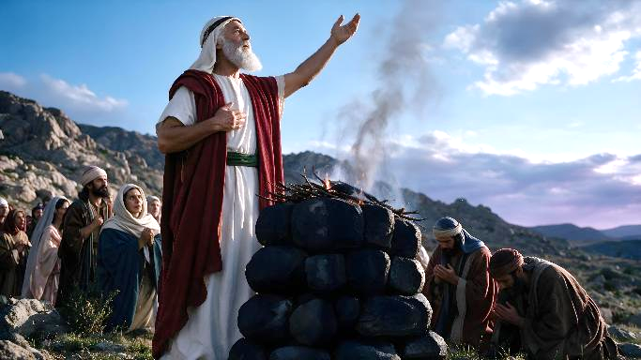
ABRAHAM: EL PROFETA DEL PACTO
“El SEÑOR le dijo a Abram: «Deja tu tierra, tus parientes y la casa de tu padre, y vete a la tierra que te mostraré»” (Génesis 12:1 NVI)
Abraham es la primera persona llamada “profeta” (Gn. 20:7). Fue llamado directamente por Dios, y se le pidió que abandonase la idolatría e inmoralidad que le rodeaba para ir a un lugar desconocido (Gn. 12:1).
Junto al llamamiento había varias promesas. Tendría la bendición de Dios, sería engrandecido y, a través de él, la bendición llegaría a “todas las familias de la tierra” (Gn. 12:2-3).
¿Cómo respondió al llamado? “Por la fe Abraham, siendo llamado, obedeció para salir al lugar que había de recibir como herencia; y salió sin saber a dónde iba” (Hebreos 11:8).
Como profeta, Abraham no fue llamado para anunciar una catástrofe inminente, sino para dar a conocer al Dios verdadero y para revelar la promesa de la salvación por medio del Mesías.

Slide 5
ABRAHAM: EL PROFETA DEL PACTO
“El SEÑOR le dijo a Abram: «Deja tu tierra, tus parientes y la casa de tu padre, y vete a la tierra que te mostraré»” (Génesis 12:1 NVI)
Durante su estancia en Canaán, Abraham (cuyo nombre original era Abram) tuvo varios encuentros con Dios, en los que recibió diversos mensajes:
En ese mismo momento, Dios hizo pacto con Abram, pasando por en medio de los sacrificios (Gn. 15:7-21)
Dios le cambió el nombre a él y a Sara, y le aseguró que su descendiente sería hijo de Sara (Gn. 17:1-8, 15-16)
Físicamente, Dios se apareció a Abraham, junto con dos ángeles, y le anunció el nacimiento de Isaac (Gn. 18:1-2, 10)
Dios pidió a Abraham que sacrificara a su hijo Isaac. Al proveer un sacrificio sustitutorio, se le mostró el gran plan de redención (Gn. 22:1-3, 9-13)
En Siquem se le prometió que su descendencia heredaría la tierra de Canaán (Gn. 12:6-7)
En Bet-el Dios renovó su pacto diciéndole que su descendencia sería “como el polvo de la tierra”
(Gn. 13:14-18)
En Mamré, se le aseguró que su descendencia sería como las estrellas. “Y creyó a Jehová, y le fue contado por justicia” (Gn. 15:1-6)

Slide 6


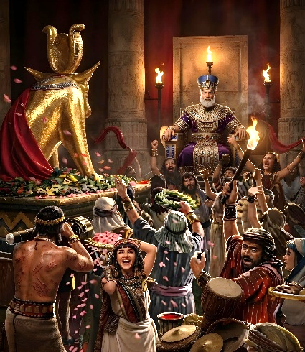
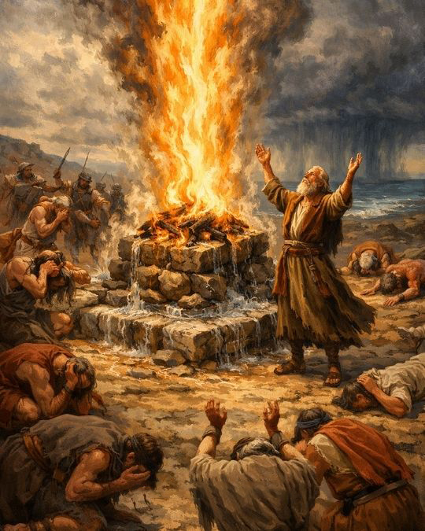

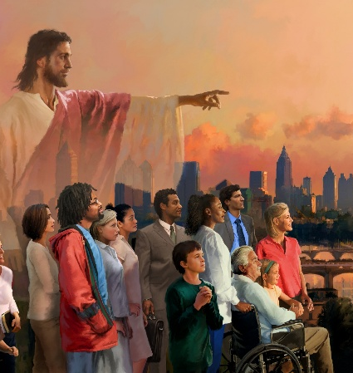
ELÍAS: EL PROFETA DE LA RESTAURACIÓN
“Elías se acercó a todo el pueblo y dijo: ¿Hasta cuándo vacilaréis entre dos opiniones? Si el Señor es Dios, seguidle; y si Baal, seguidle a él. Pero el pueblo no le respondió ni una palabra” (1º de Reyes 18:21 LBLA)
Acab y Jezabel habían llevado a la nación de Israel a una grave apostasía. Solo unos pocos servían a Dios, el resto adoraba a Baal, a Asera, y a otros dioses. En ese contexto, Dios llamó al profeta Elías para restaurar su relación con el pueblo elegido (1R. 17:1).
Tras varios años de sequía, Elías citó a Israel en el monte Carmelo para animarlos a regresar a Dios, pero no reaccionaron (1R. 18:21). Fue necesario un milagro para que reconocieran al Dios verdadero (1R. 18:30-39).
El mensaje del profeta Elías –abandonar la idolatría y volverse a Dios– será proclamado nuevamente con poder antes de la Segunda Venida. Su objetivo principal: restaurar el altar familiar (Mal. 4:5-6).
A través de la familia, se restaurará la adoración de la iglesia, las comunidades y los países. ¿Quién realizará esta obra? Tú y yo somos el Elías que necesita la sociedad actual.

Slide 7



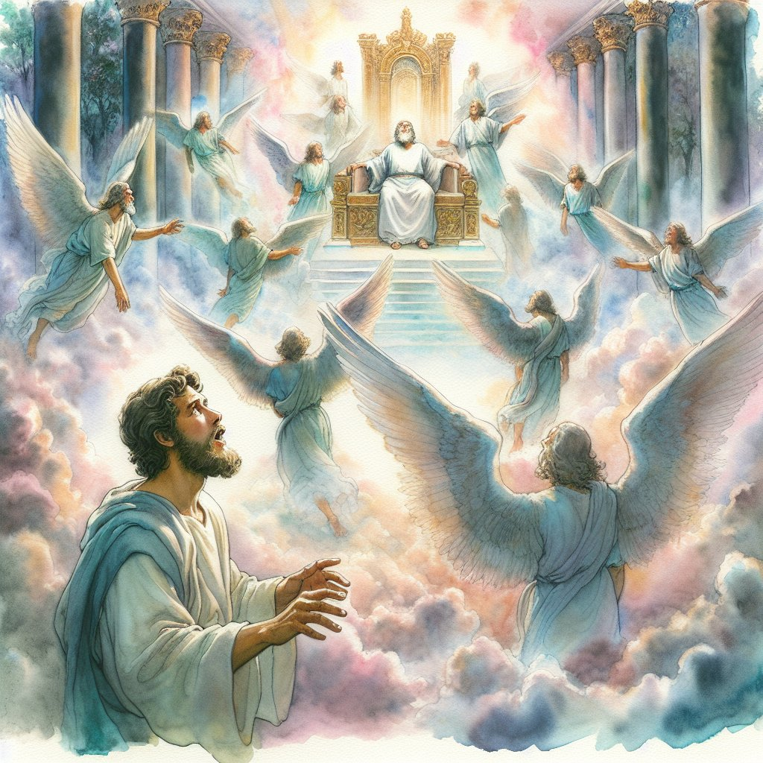
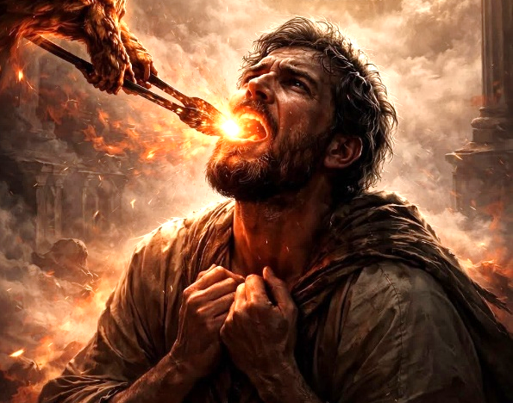
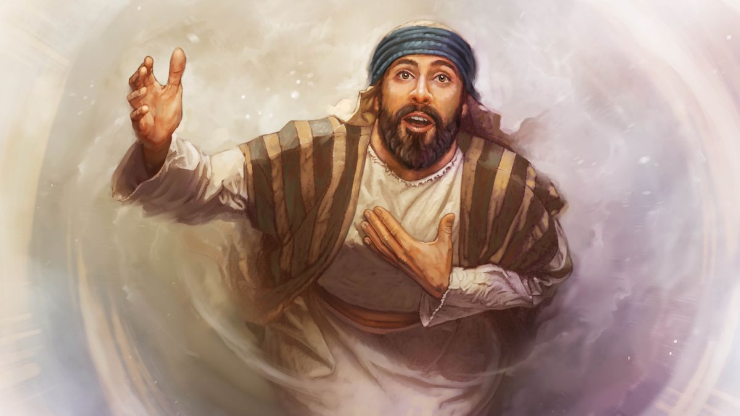
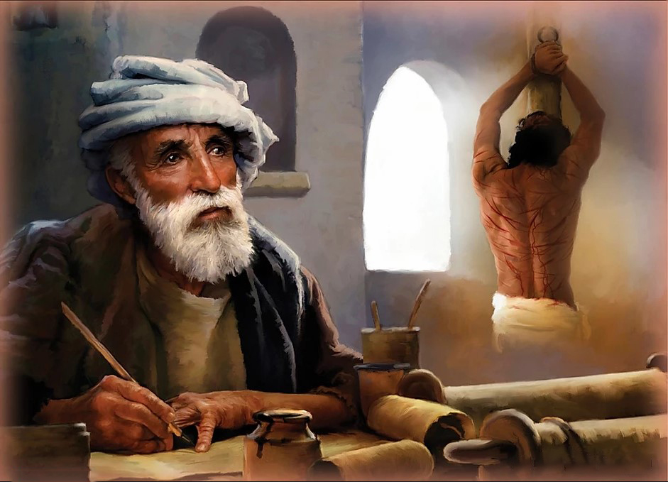
ISAÍAS: EL PROFETA MESIÁNICO
“Todos nosotros nos descarriamos como ovejas, cada cual se apartó por su camino; más Jehová cargó en él el pecado de todos nosotros” (Isaías 53:6)
Isaías fue llamado a pedir al pueblo que reconociese su pecado y aceptase el perdón de Dios (Is. 1:18).
Al morir el rey Uzías, Isaías recibió una impresionante visión que recordaría durante todo su ministerio: Dios estaba en su santo Templo y, mientras los quiciales temblaban, el corazón del profeta temblaba por su propia indignidad (Is. 6:1-5).
Al ser perdonado, estaba en disposición de proclamar sin miedo el mensaje de Dios: “Heme aquí, envíame a mí” (Is. 6:6-8).
Su largo ministerio no solo incluyó el llamamiento al arrepentimiento, sino que anunció especialmente la obra de Jesús, el Mesías.
No en vano, el libro de Isaías es llamado “el proto-evangelio” (es decir, el Evangelio antes del Evangelio).

Slide 8
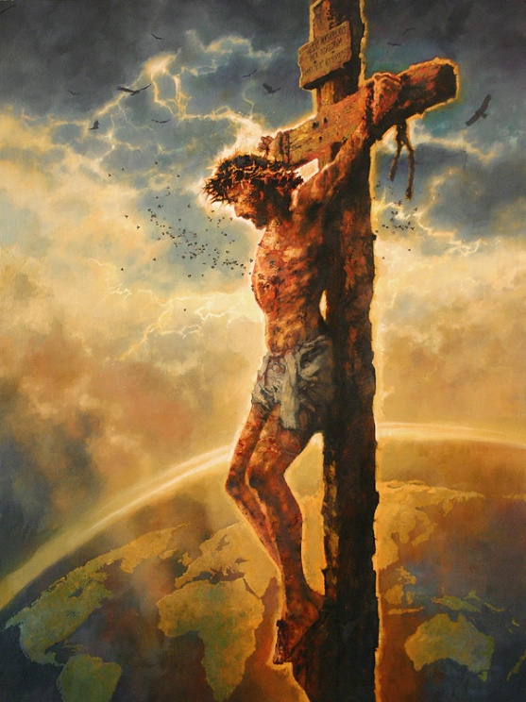
ISAÍAS: EL PROFETA MESIÁNICO
“Todos nosotros nos descarriamos como ovejas, cada cual se apartó por su camino; más Jehová cargó en él el pecado de todos nosotros” (Isaías 53:6)
El capítulo 53 de Isaías contiene con gran detalle la explicación del plan de redención llevado a cabo por Jesús:
Su atractivo no era físico, sino espiritual (v. 2)
Fue menospreciado, quebrantado y rechazado (v. 3)
Aunque sanó a multitudes, no lo aceptaron (v. 4)
Por su muerte en la cruz nos proporciona salvación (v. 5)
Dios puso sobre él todos nuestros pecados (v. 6)
No se defendió ante sus acusadores (v. 7)
Fue juzgado y condenado a muerte (v. 8)
Fue enterrado con los ricos (v. 9a)
No pecó nunca (v. 9b)
Resucitó tras su muerte expiatoria
(v. 10)
Un día vivirá con aquellos a los que ha redimido (v. 11)
Mientras tanto, intercede por nosotros (v. 12)

Slide 9

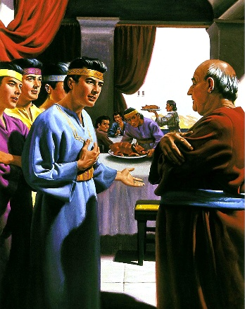
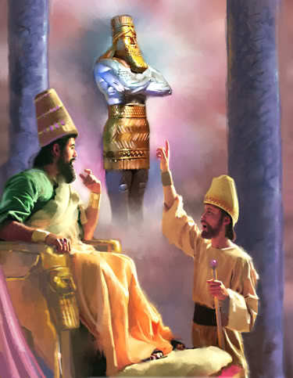
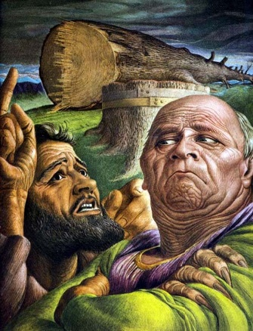
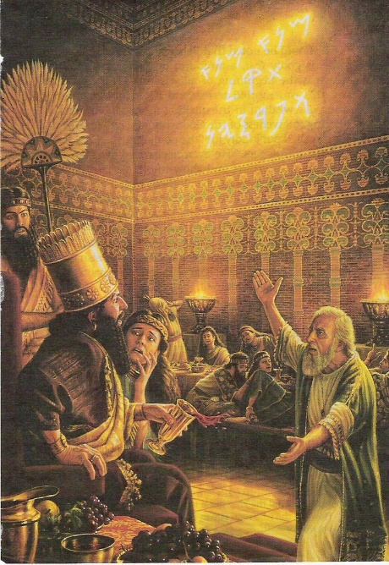
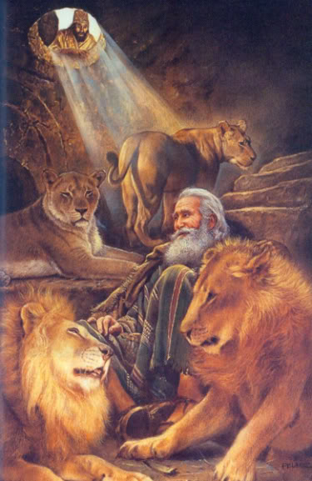
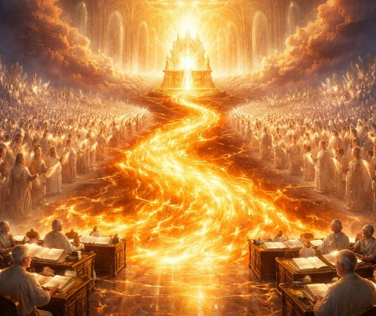
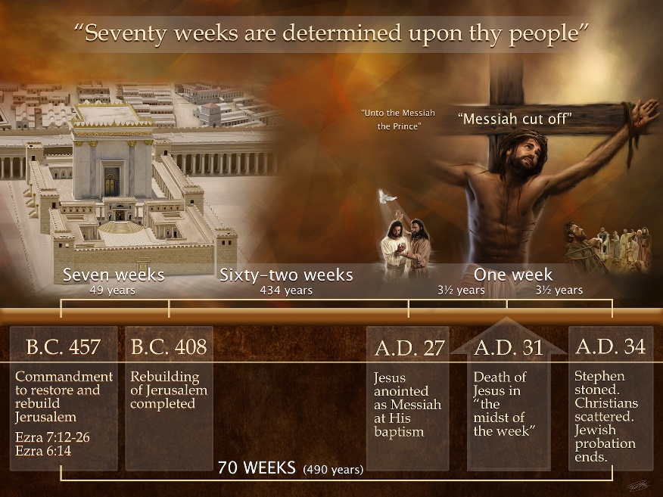
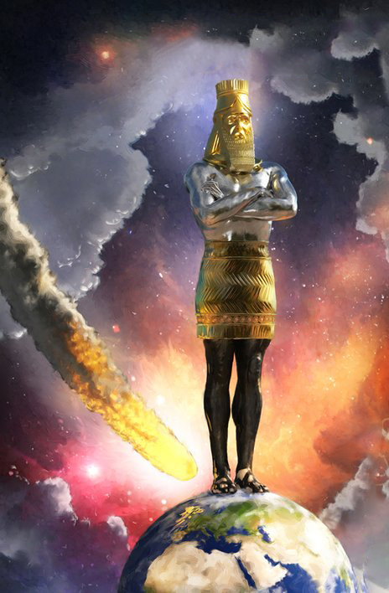
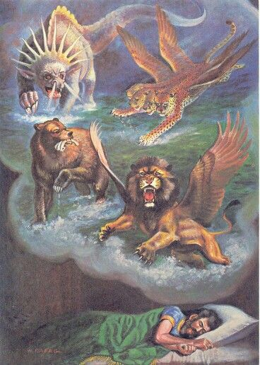
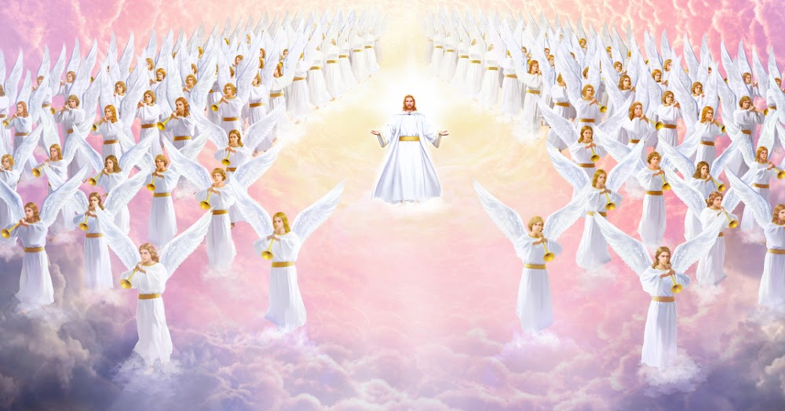
DANIEL: EL PROFETA DEL FUTURO
“Pero hay un Dios en los cielos, el cual revela los misterios, y él ha hecho saber al rey Nabucodonosor lo que ha de acontecer en los postreros días” (Daniel 2:28a)
Desde el principio, Daniel fue conocido por su fidelidad. Fue fiel en su alimentación (Dn. 1:8); fue fiel al dar la gloria a Dios (Dn. 2:27-30); fue fiel al predecir el mal a Nabucodonosor (Dn. 4:19); fue fiel al declarar el pecado de Belsasar (Dn. 5:22-23); fue fiel en su vida de oración (Dn. 6:10).
Además del mensaje que dio con su propia vida, fue llamado a anunciar el auge y el declive de los grandes imperios mundiales: Babilonia, Persia, Grecia, Roma y Europa (Dn. 2, 7-12).
Entremezclados con las profecías de los imperios, Daniel anunció el Juicio (Dn. 7:9-10) y el momento exacto de la primera venida de Jesús (Dn. 9:24-27).
Sus profecías nos ayudan hoy a proclamar el cumplimiento de la parte que aún falta por cumplir: la llegada del Reino de Dios (Dn. 2:44; 7:27).

Slide 10


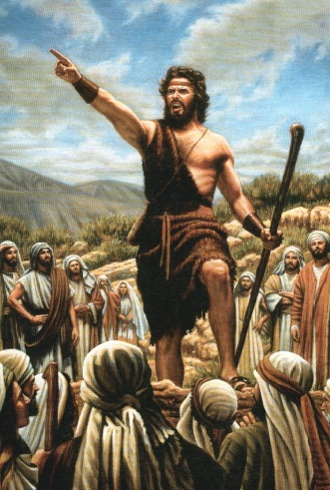
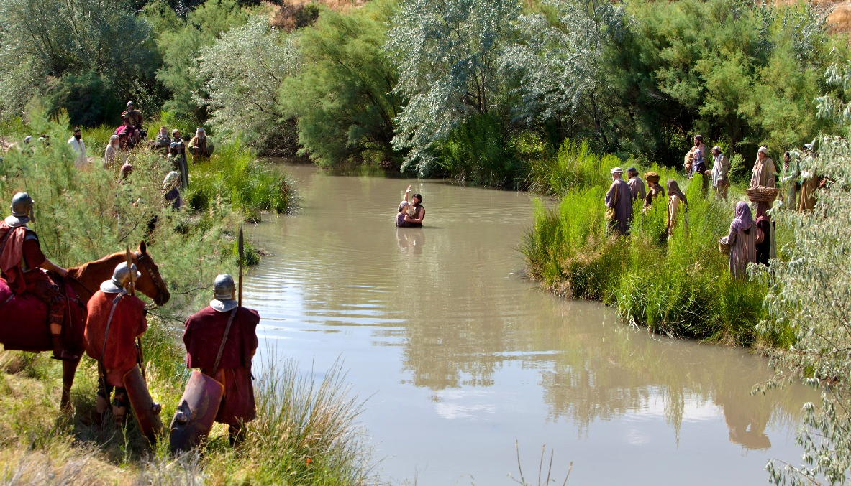
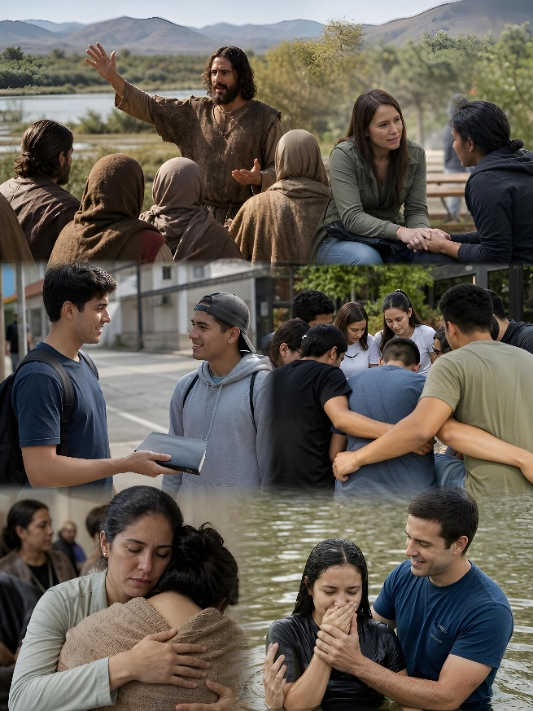
JUAN EL BAUTISTA: EL PROFETA PRECURSOR
“[Juan] dijo: Yo soy la voz de uno que clama en el desierto: Enderezad el camino del Señor, como dijo el profeta Isaías” (Juan 1:23)
Al igual que otros profetas –como Samuel o Jeremías–, Juan fue apartado desde antes de nacer. Fue llamado para hacer la obra de Elías, como precursor del Mesías (Lc. 1:13-17).
Su vida austera, y su convicción al declarar el pecado y al llamar con urgencia al arrepentimiento, llevó a muchos a ser bautizados (Mr. 1:4-6). Su ministerio marcó un hito en Israel que el diablo solo pudo contrarrestar débilmente, causando la muerte del profeta (Lc. 9:9).
La obra de Juan (que es la de Elías también), es ahora nuestra obra. Somos llamados a preparar la venida de Jesús anunciando a todos el evangelio del arrepentimiento, y la salvación a través de la muerte expiatoria de Jesús.
No es un camino de rosas. Se exige fidelidad, convicción y entrega. La seguridad no está garantizada, pero sí la vida eterna (la nuestra, y la de aquellos que acepten hoy el mensaje).

Slide 11

“Para la iglesia de Dios, que custodia su viña en la tierra hoy, resultan de un valor especial los mensajes de consejo y admonición dados por los profetas que presentaron claramente el propósito eterno del Señor en favor de la humanidad. En las enseñanzas de los profetas, el amor de Dios hacia la raza perdida y el plan que trazó para salvarla quedan claramente revelados. […] Y hoy el mensaje de Dios a su iglesia, a aquellos que se ocupan en su viña como fieles labradores, no es otro que el dado por el profeta antiguo: “En aquel día cantad acerca de la viña del vino rojo. Yo Jehová la guardo, cada momento la regaré; la guardaré de noche y de día, para que nadie la dañe” Isaías 27:2-3”
E. G. W. (Profetas y reyes, p. 15)

Slide 12

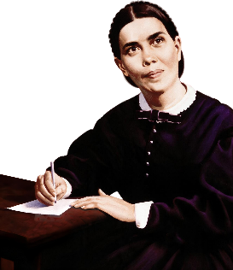
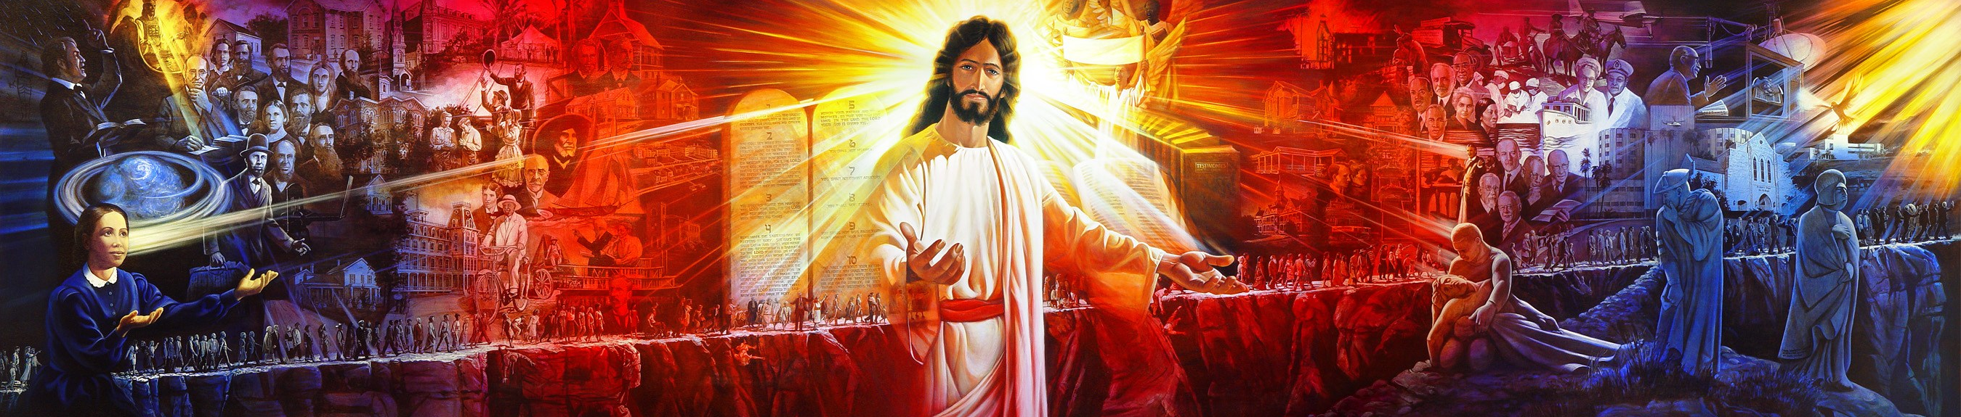
ANEXO: EL LLAMADO PROFÉTICO DE ELENA G. WHITE
Elena Gould Harmon recibió su primera visión en diciembre de 1844, cuando tenía 17 años.
Guillermo Miller había interpretado la profecía de Daniel 8:14 como anunciadora del regreso de Jesús en 1843. Posteriormente, se fijó la fecha del 22 de octubre de 1844. Pero Jesús no vino.
En ese contexto, se le mostró a Elena un camino que iba desde esta tierra hasta la Jerusalén celestial y a los creyentes adventistas que se dirigían hacia la Ciudad Santa, guiados por Jesús. Si su vista permanecía fija en Jesús, avanzaban por el camino. Si apartaban su vista, caían de él.
Con esta visión, Dios les daba seguridad a los creyentes de estar en el camino correcto. Aunque al comienzo pocos creyeron a Elena, con el tiempo fue aceptada como profeta. Sus mensajes animaron y guiaron al pueblo adventista desde sus comienzos, y siguen haciéndolo hoy.

